Slide 1

DIN PRIMII ANI, O EDUCAȚIE INCLUZIVĂ ȘI DE CALITATE
Consfătuirile inspectorilor școlari pentru educație timpurie
3 – 6 septembrie 2019, Satu - Mare

Slide 2
DECLARAȚII – CHEIE
RECOMANDAREA CONSILIULUI din 22 mai 2019 privind sisteme de înaltă calitate de educație și îngrijire timpurie a copiilor
Educația și îngrijirea, încă din primele etape ale vieții, joacă un rol esențial în formarea deprinderii de a conviețui în cadrul unor societăți eterogene.
Învățarea este un proces gradual; construirea unor baze puternice, în primii ani de viață, reprezintă o condiție prealabilă pentru dezvoltarea competențelor și succesul educațional de la nivelurile superioare.
Investițiile în educația și îngrijirea timpurie a copiilor aduc beneficii doar dacă serviciile sunt de bună calitate, accesibile, din toate punctele de vedere, inclusiv financiar, și incluzive.
Activitatea profesioniștilor din domeniul educației și îngrijirii timpurii a copiilor are un impact de lungă durată asupra vieții acestora.

Slide 3
PUNCTE DE ANALIZĂ
Anul școlar 2018 - 2019
Participarea la educație a copiilor preșcolari
Personalul didactic din educația timpurie (îndeosebi din înv.preșcolar)
Politici și reglementări specifice domeniului
Programe și proiecte educaționale, parteneriate

Slide 4

PARTICIPAREA LA EDUCAȚIE

Slide 5
EUROSTAT 2017 (copii 4 – 6 ani)
EU – 95,4%
PROCENTE ÎNTRE 100% și 95,4%
100% - Irlanda, Franța, Marea Britanie 98% - Belgia, Danemarca
97% - Olanda, Spania, Norvegia
95% - Malta, Luxembourg, Germania,
Suedia, Ungaria și Austria
RO – 89,6%
PROCENTE SUB 89,6%
87,8% - Finlanda
83,9% - Bulgaria
81,5% - Grecia
73,1% - Elveția
54,7% - Turcia

Slide 6
Starea învățământului 2017 (copii 3 – 6 ani)
 | 2009/2010 | 2010/2011 | 2011/2012 | 2012/2013 | 2013/2014 | 2014/2015 | 2015/2016
Total | 78,4 | 78,8 | 78,4 | 90,2 | 87,4 | 90,1 | 90,9
Urban | 80,7 | 80,9 | 81,0 | 93,2 | 90,3 | 97,7 | 97,8
Rural | 76,0 | 76,6 | 75,5 | 86,7 | 83,9 | 81,8 | 83,4
Feminin | 78,7 | 79,1 | 78,8 | 90,5 | 87,7 | 90,2 | 90,9
Masculin | 78,1 | 78,5 | 78,0 | 89,9 | 87,1 | 89,9 | 90,9
Diferenţe pe medii de rezidenţă - mai mari în cazul vârstei de 3 ani și în favoarea mediului urban (peste 95% - U și 76% - R).
Diferenţe pe vârste – rate semnificative pentru copiii de 3 ani
86,1% - copii de 3 ani
83,8% - copii de 4 ani
87% - copii de 5 ani
14,4% - copii de 6 ani

Slide 7

PERSONALUL DIDACTIC DIN EDUCAȚIA TIMPURIE

Slide 8
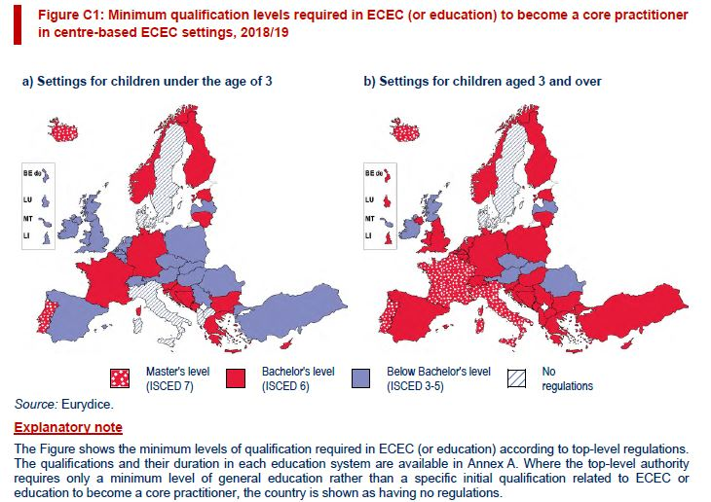
Educația și îngrijirea timpurie a copiilor (Raport Eurydice, 2019)
Nivelul minim de calificare cerut pentru practicienii din EÎTC

Slide 9
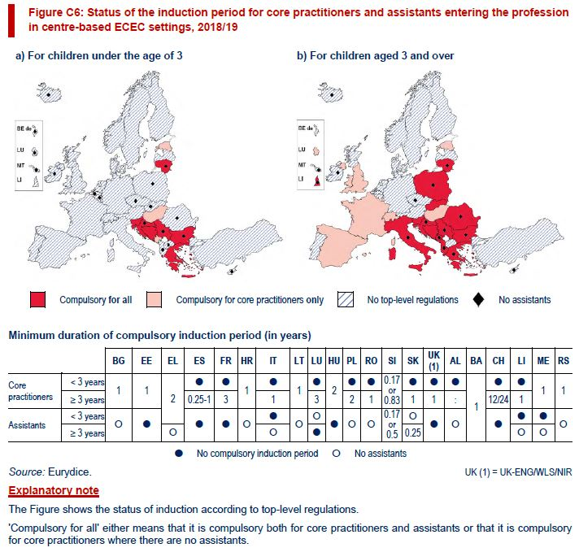
Educația și îngrijirea timpurie a copiilor (Raport Eurydice, 2019)
Perioada de inducție pentru profesioniștii și asistenții din EÎTC

Slide 10
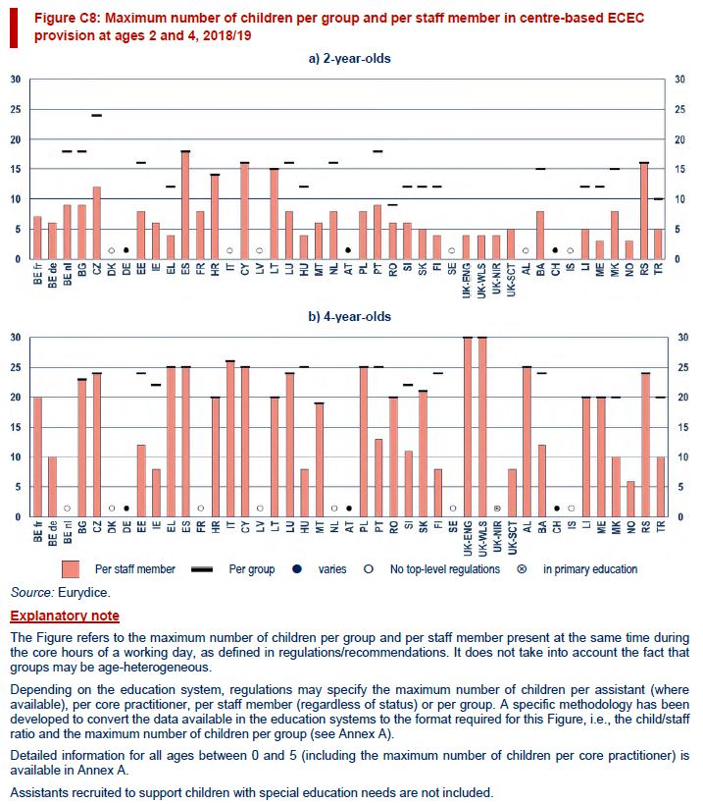
Educația și îngrijirea timpurie a copiilor (Raport Eurydice, 2019)
Numărul maxim de copii la grupă și numărul de copii alocat pe persoană
(grupe de copii de
2 și 4 ani)

Slide 11
probleme identificate și posibile soluții
(Raport intern de analiză, 2019)
propunere modificare în LEN nr.1/2011 și COR pentru menționarea profesorului pentru educație timpurie, nivel 6A/6B;
clarificare COR legată de educatorul puericultor, care se regăsește și la grupa educație și la grupa categoriilor profesionale din social/îngrijire și care a favorizat angajarea unor educatori puericultori, care nu sunt formați conform prevederilor LEN nr.1/2011, în creșe;
propunere de OM privind Metodologia de recunoaștere a unor competențe pentru personalul din creșe, care urmează să lucreze ca educator puericultor/profesor pentru educație timpurie, precum și pentru nominalizarea unor rute flexibile de formare pentru educatorul puericultor/profesorul pentru educație timpurie;
propunerea unui set de discipline obligatorii pentru formarea inițială a profesorului pentru educație timpurie, indiferent de ruta de formare.
Necesitatea dezvoltării, unificării (nivel 5A/5B pt.profesorii din educatie timpurie care lucrează cu copii de 0-6 ani) și creșterii calității sistemului de formare continuă și inițială a personalului didactic din educația timpurie. Necesitatea extinderii tematicilor către: educația incluzivă, educația outdoor, educația socio-emoțională, cercetarea educațională, profesorul reflexiv etc. și, implicit, încurajarea și stimularea cadrelor didactice în direcția microcercetării educaționale.

Slide 12

POLITICI ȘI REGLEMENTĂRI SPECIFICE DOMENIULUI

Slide 13
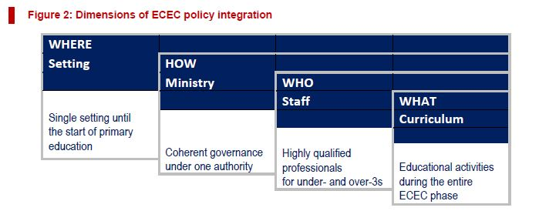
Educația și îngrijirea timpurie a copiilor (Raport Eurydice, 2019)
Dimensiuni ale politicii de integrare în domeniul EÎTC
O singură structură până la debutul înv.primar
Guvernare coerentă sub o singură autoritate
Profesioniști înalt calificați pentru copiii sub 3 ani și peste 3 ani
Activități educaționale pentru întreaga perioadă de EÎTC

Slide 14
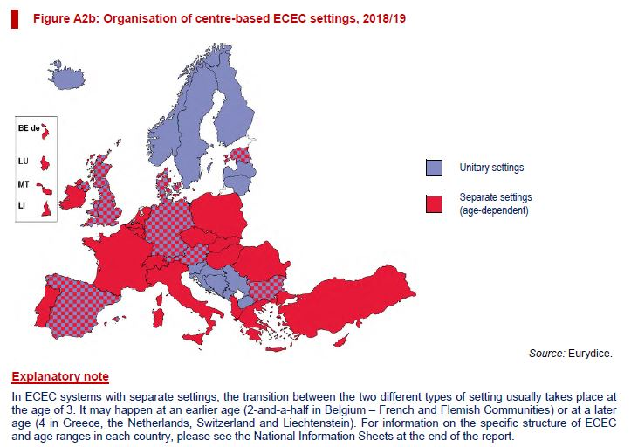
Educația și îngrijirea timpurie a copiilor
(Raport Eurydice, 2019)
Organizarea structurilor de EÎTC (unitar sau separat – în funcție de vârstă)

Slide 15
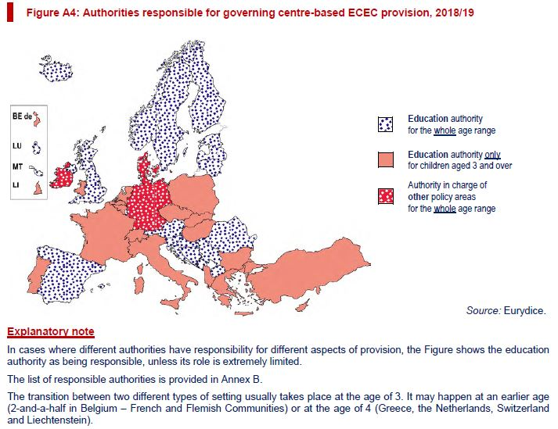
Educația și îngrijirea timpurie a copiilor
(Raport Eurydice, 2019)
Autorități responsabile pentru furnizarea serviciilor de EÎTC

Slide 16
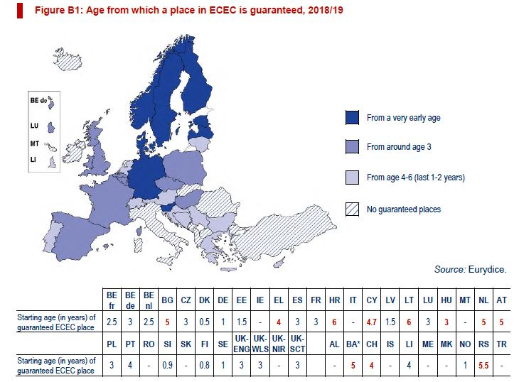
Educația și îngrijirea timpurie a copiilor
(Raport Eurydice, 2019)
Vârsta de la care este garantat un loc în serviciile de EÎTC

Slide 17
probleme identificate și posibile soluții
(Raport intern de analiză, 2019)
definitivarea documentului de concepție privind revizuirea Strategiei privind educația timpurie (2005), conturat cu asistența tehnică a UNICEF România și cu sprijinul CEDP Step by Step și IȘE, ;
implicarea mediului economic și de business pentru a sprijini accesul și oferirea de servicii de calitate în educația timpurie;
propunere de OM comun (MEN, MMJS, MS, MDRAP) de preluare a creșelor de la autoritățile publice locale și/sau de partajare a responsabilităților privind organizarea și funcționarea creșelor;
revizuire HG nr.1252/2012;
analizarea oportunității abrogării Legii nr.263 privind înființarea, organizarea și funcționarea creșelor, cu modificările și completările ulterioare;
propunere de OM privind aprobarea metodologiei de calcul a costului standard pentru nivelul antepreșcolar.
Lipsa unei politici şi a unei legislaţii corente în domeniul educaţiei timpurii pentru copiii cu vârste între 0 şi 3 ani.
Necesitatea organizării și funcționării sistemului de educație timpurie antepreșcolară (0-3 ani), în acord cu prevederile legale existente

Slide 18
probleme identificate și posibile soluții
(Raport intern de analiză, 2019)
un sistem unitar de monitorizare din partea APL, a MEN/ISJ privind aplicarea Legii nr.248/2015 (tichetul social pentru grădiniță) ;
delegarea unui profesor din școală/grădiniță, ca responsabil pentru educație incluzivă ;
programe de formare pentru cadrele didactice şi pentru personalul administrativ (cunoştinţe, abilităţi și practici în domeniul educației incluzive) ;
dezvoltarea programelor tip Școala părinților la nivelul fiecărei școli/grădinițe, în vederea creşterii cooperării şi comunicării între părinţi, cadre didactice şi membrii comunităţii ;
extinderea inițiativelor de dezvoltarea comunitară și de servicii integrate la nivel comunitar din proiectele-pilot dezvoltate la Bacău și Brașov.
Acces inadecvat în învăţământul preşcolar pentru copiii din grupurile dezavantajate;

Slide 19
probleme identificate și posibile soluții
(Raport intern de analiză, 2019)
extinderea și flexibilizarea serviciilor de educație timpurie, pentru a răspunde nevoilor specifice ale părinților (program de week-end, program de vacanță, program educațional și recreativ după-amiaza, în spațiile grupelor cu orar normal etc.);
introducerea unor modele inovative de servicii de educație timpurie, din mediul rural sau urban, în special pentru copiii antepreșcolari (de exemplu: centru multifuncțional, grădiniță comunitară, bibliotecă de jucării, programe de joc și stimulare la bibliotecă sau în cadrul bisericii, creșă mobilă, centre înființate de angajatori, servicii la domiciliu);
înființarea unor grupe de grădiniță/creșă în alte tipuri de spații (ex.: în containere, îndeosebi în zonele izolate, cu posibilitate redusă de a menține posturi didactice viabile mai mult de 4 ani).
Lipsa unui sistem formal pentru furnizarea de oportunităţi alternative sau comunitare pentru copiii antepreșcolari și preşcolari din mediul rural.

Slide 20

PROIECTE ȘI PROGRAME EDUCAȚIONALE, PARTENERIATE

Slide 22
- Programul educațional naţional de educaţie a părinţilor Educaţi aşa (Fundaţia Copiii Noştri şi MEN);
- Programul educațional naţional de stimulare a interesului pentru lectură Să citim pentru mileniul trei (MEN, ISJ-uri, grădiniţe, comunităţi locale); continuă și cu Alteliere de lectură și Momentul de lectură;
- Programul educațional naţional de educaţie ecologică Ecogrădiniţa (MEN, ISJ-uri, grădiniţe, comunităţi locale); continuă și cu proiectul Grădina de liniște, relaxare și învățare;
- Programul educațional naţional de stimulare a interesului pentru educaţie fizică şi sport Kalokagathia (MEN, ISJ-uri, grădiniţe, comunităţi locale);
- Programul educațional pentru nivelul antepreșcolar Centre multifuncționale (Step by Step, UNICEF, MEN, ISJ-uri);
- Proiect educaţional de promovare a educației pentru participare Dezvoltarea abilităților socio-emoționale la copiii cu vârste de la 3 la 7 ani (MEN, UNICEF, Asociația de părinți Căsuța cu povești Bistrița, ISJ-uri);
- Proiect educațional Practici progresive educaționale în grădiniță (ISJ Brăila, Alba, Buzău, Constanța, Hunedoara, Prahova);
- Proiect educațional Incluziunea socială prin furnizare de servicii sociale integrate la nivelul comunității – componenta educație timpurie (UNICEF, CEDP Step by Step, MEN, ISJ Bacău, primăriile și grădinițele din cele 45 de comunități din jud.Bacău) ;
- Proiect educațional De la joc la educație financiară (MEN, BCR, APPE, Infomedia Pro, ISJ-uri),
- Proiect educațional România crește cu tine – educația timpurie o investiție în viitor (CEDP Step by Step în parteneriat cu Reprezentanța UNICEF România, ISSA și MEN, cu finanțare elvețiană, prin Fundațiile Botnar și Jacobs);
- Proiect educațional necompetitiv Educație timpurie incluzivă și de calitate (MEN, Univ.din Arad, Pitești, Suceava).

Slide 23

Un an școlar cu sănătate și împliniri !

